Slide 1
Родительское собрание в подготовительной группе «Почемучки» «Готовимся к школе: развиваем речь»

Slide 2
Речь должна быть: - Грамотной - Понятной - Выразительной - Осмысленной - Богатой

Slide 3
Проблемы наших детей Односложная бедная речь Слова – «паразиты» Грамотные вопросы составление рассказов не могут логически объяснять Речь не выразительна плохая дикция

Slide 4
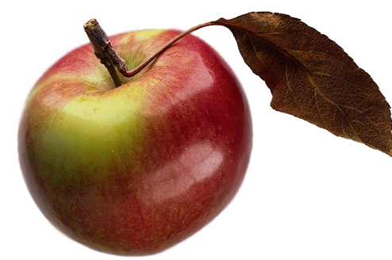
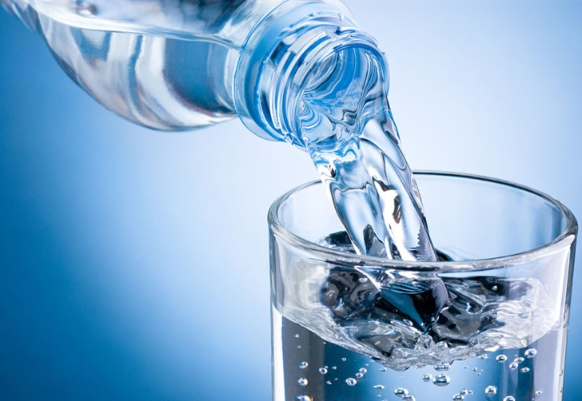
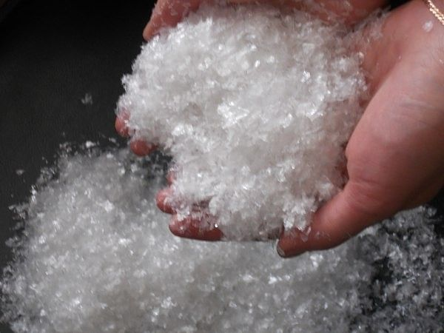
Игра « Какой, какая, какое» (игра с мячом).
Цель: подобрать прилагательные к существительным

Slide 5
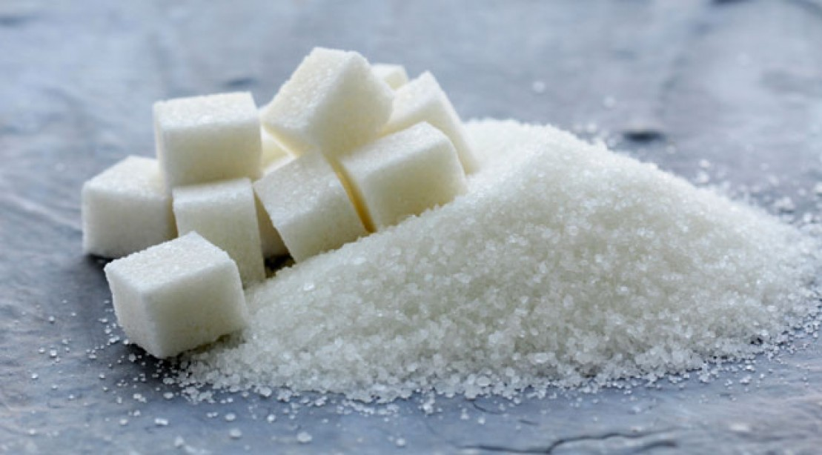
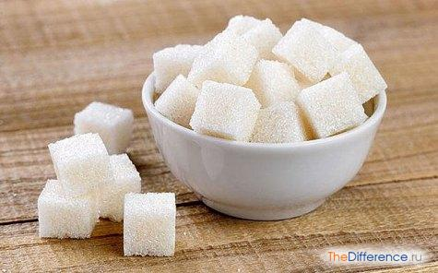
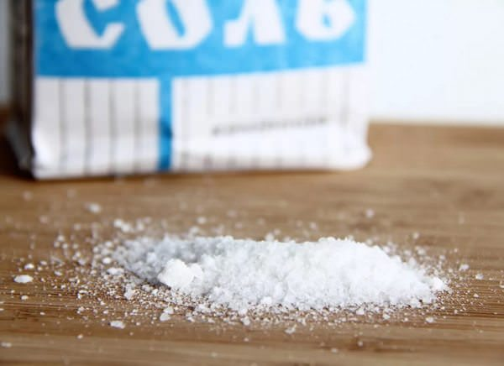
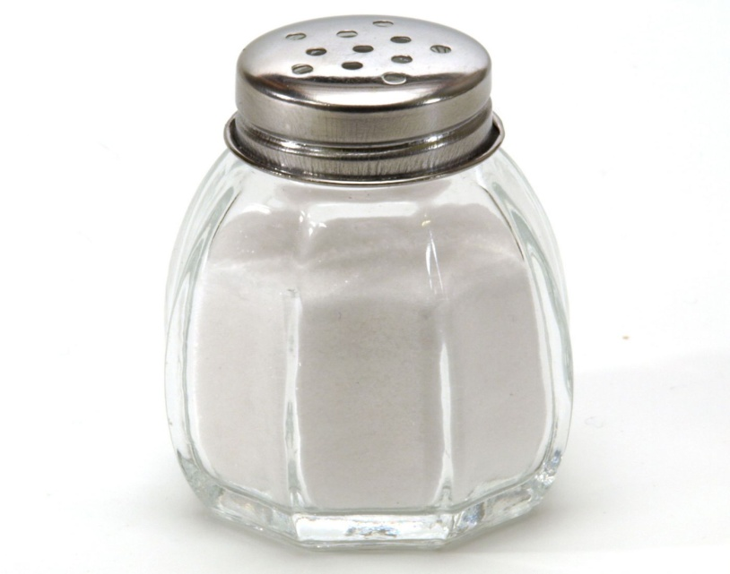
«Что в чем?»
Цель: Закреплять формы предложного падежа существительных

Slide 6
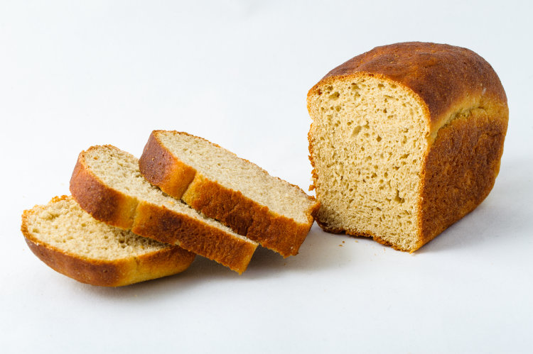
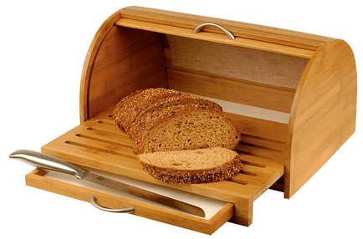
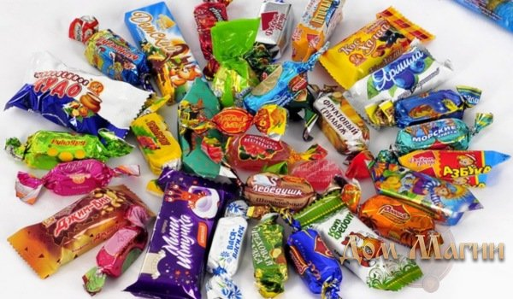
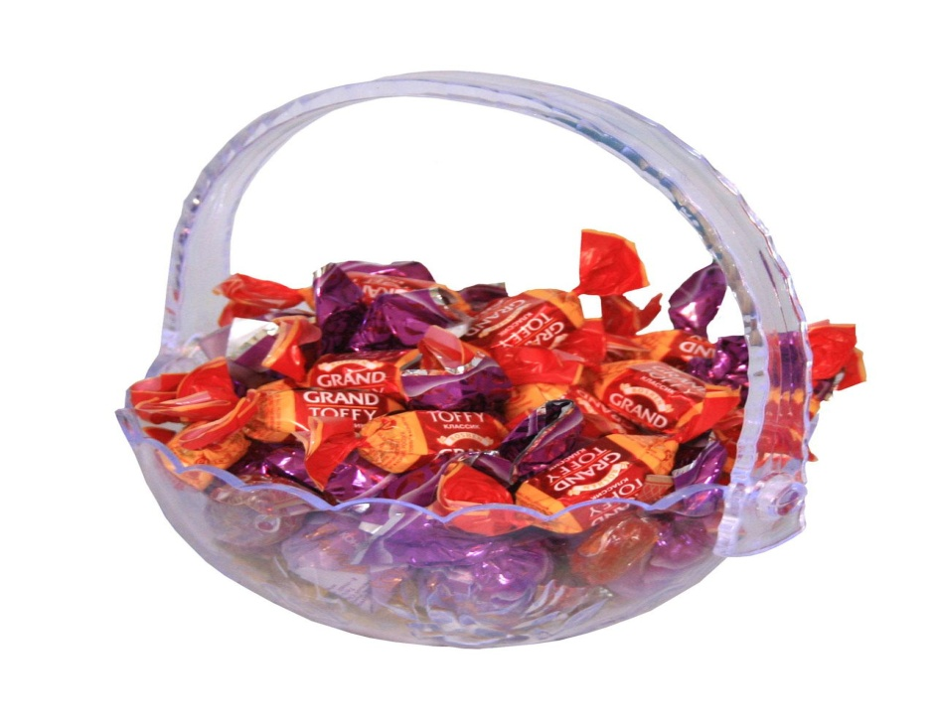

Slide 7
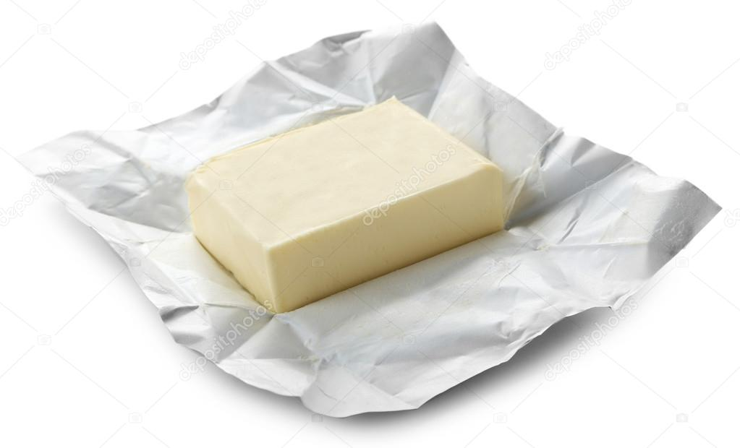
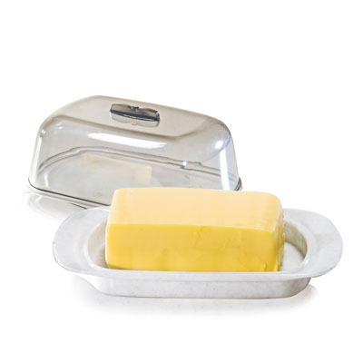
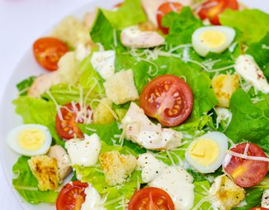
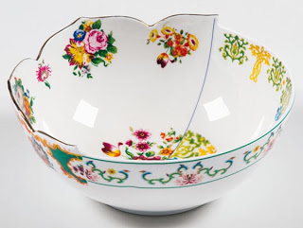

Slide 8
«Назови картинку и найди первый звук»
Цель: Учить детей находить заданный первый звук в слове на этапе громкого проговаривания слова самим ребёнком.
«Подбери действия к предметам»
Цель: Закреплять согласование существительного с глаголом.
«Один – много»
Цель: Учить детей правильному употреблению родительного падежа множественного числа имен существительных.
«Где мы были, что мы видели?»
Цель: Закреплять окончания существительных родительного падежа множественного

Slide 9
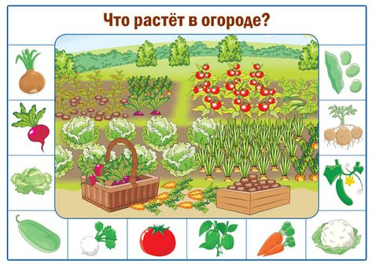

Slide 10
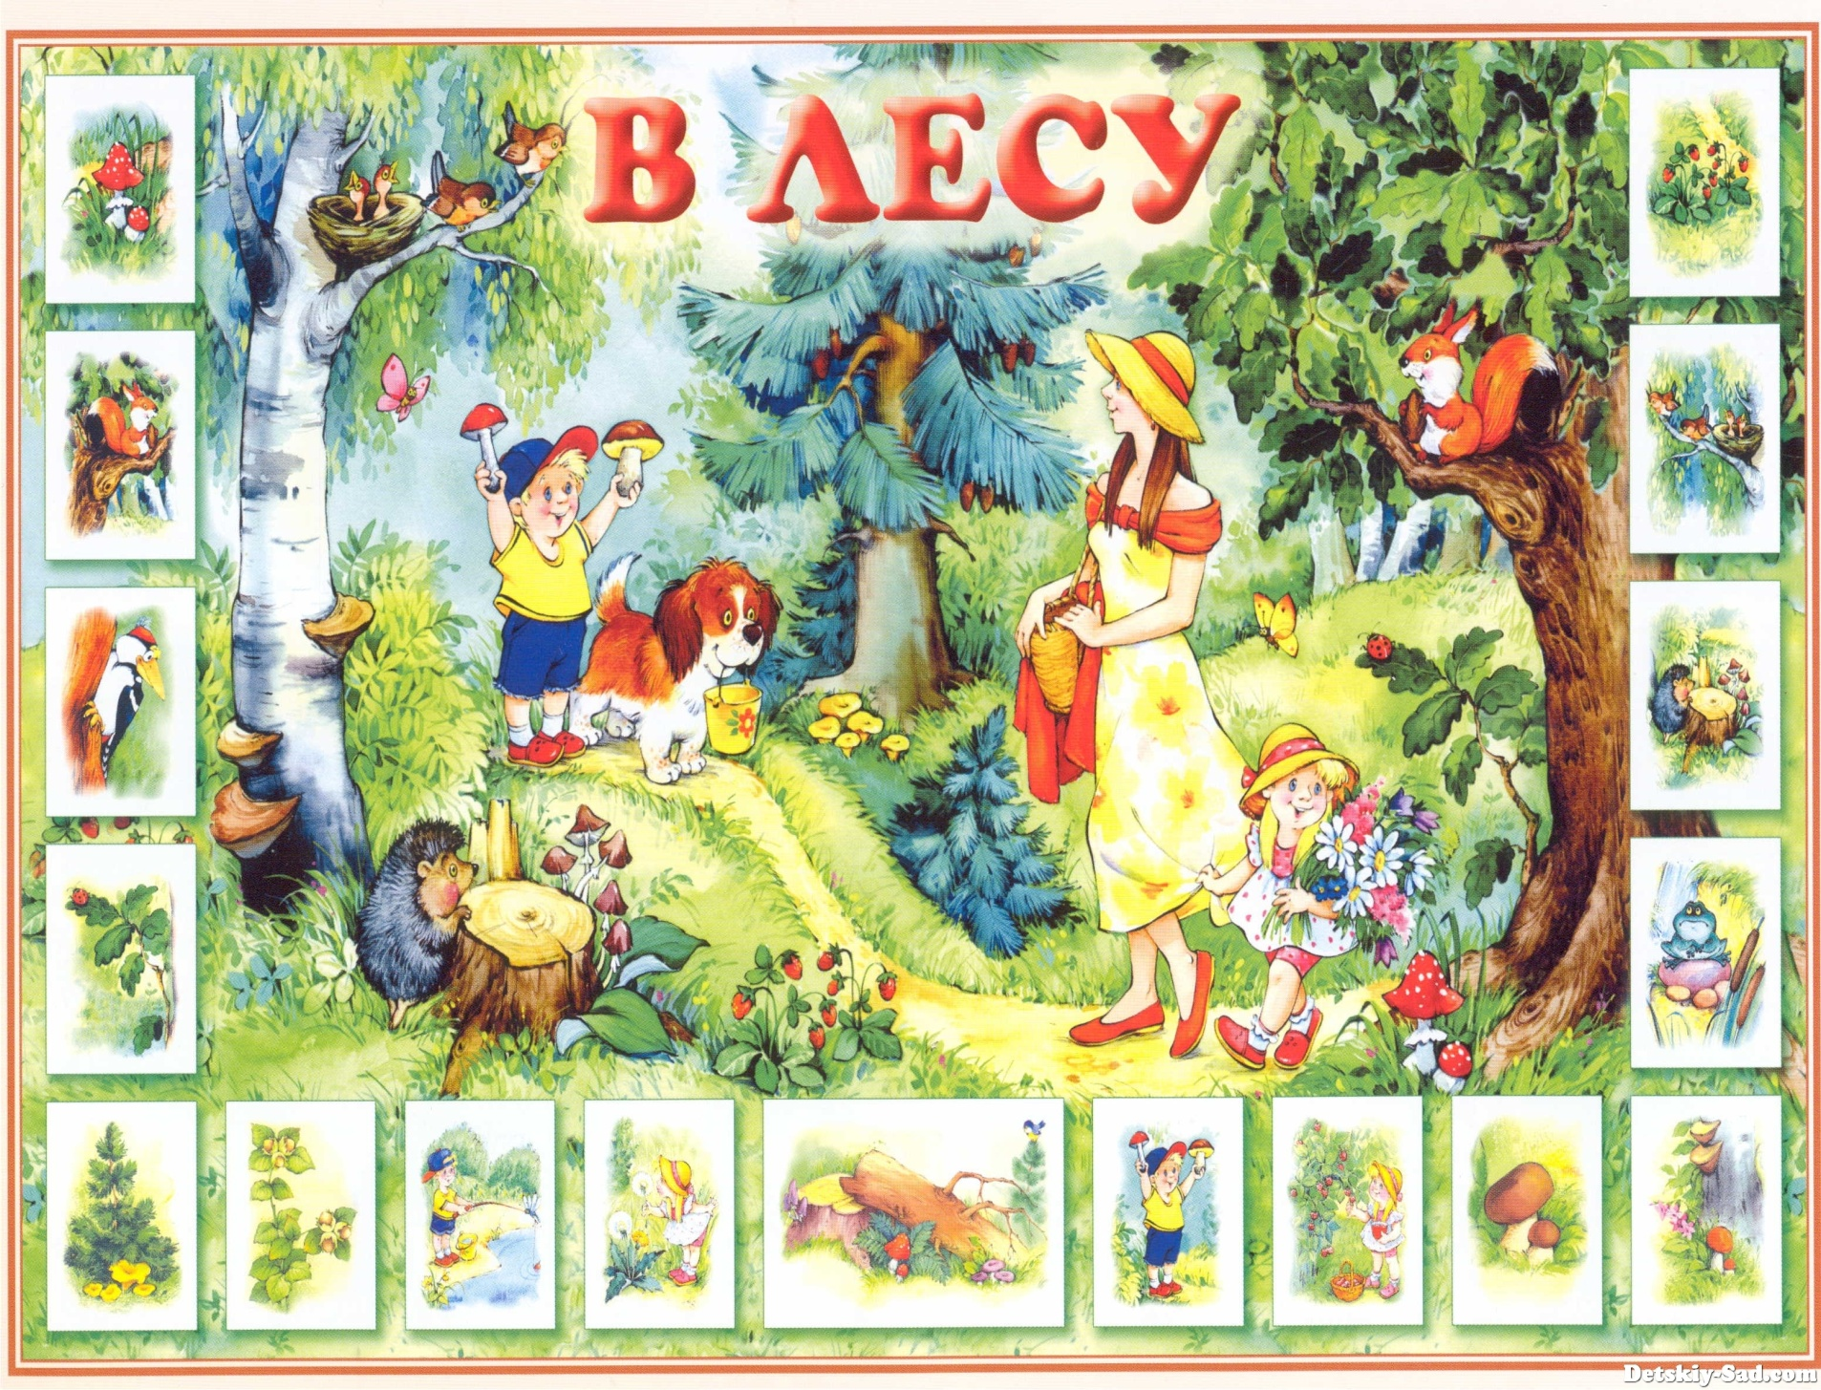

Slide 11
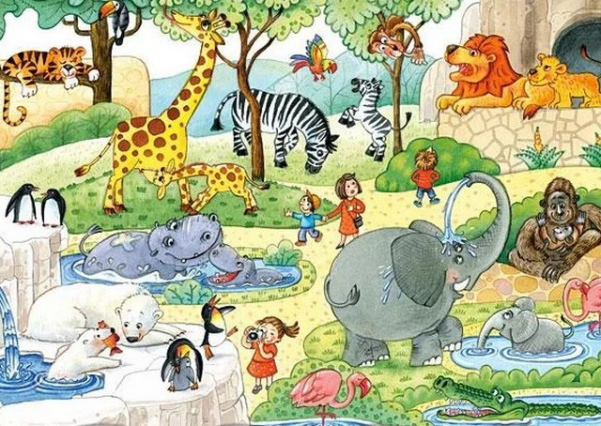

Slide 12
«Сравни предметы»
Цель: Упражнять в образовании сравнительной степени прилагательных
«Добавь слово»
«Найди картинке место»
Цель: Учить соблюдать последовательность хода действия. Формировать умение составлять рассказ по картинкам с последовательно развивающимся действием.

Slide 17
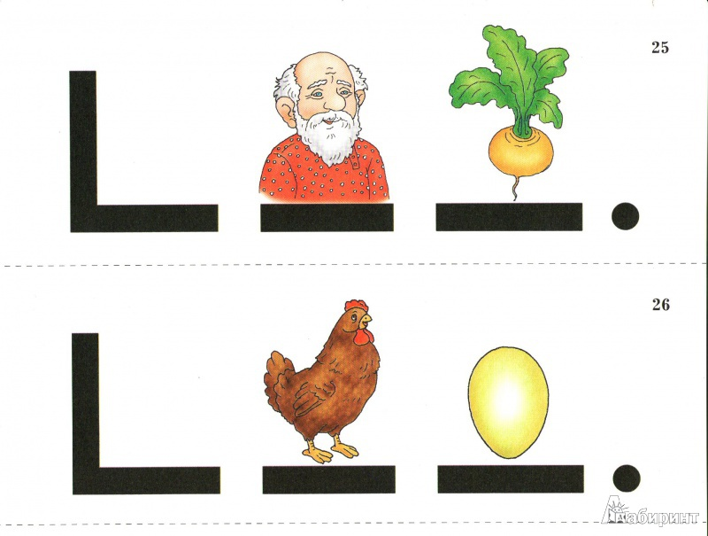

Slide 21
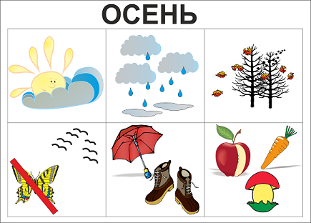
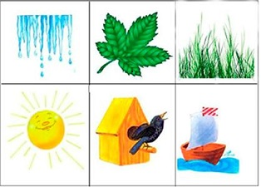
Мнемотехника – это система методов и приемов, обеспечивающих успешное освоение детьми знаний об особенностях объектов природы, об окружающем мире, эффективное запоминание структуры рассказа, сохранение и воспроизведение информации, и конечно развитие речи.

Slide 22
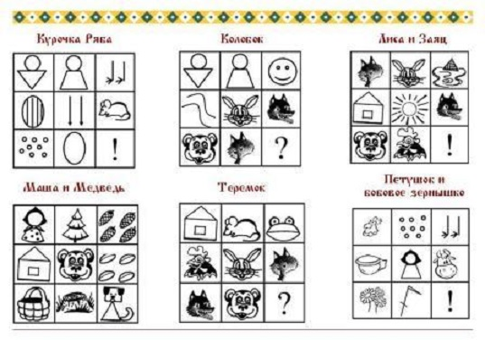
Мнемотаблицы по сказкам

Slide 23
Желаем Вам успехов и терпения

